Slide 1
Služba za zdravstvenu statistiku
INFORMATIVNO/EDUKATIVNA RADIONICA
O REVIDIRANIM ZDRAVSTVENO-STATISTIČKIM OBRASCIMA
Prim.dr Alma Gusinac Škopo
Sanela Tukulija; Bsc. IT

Slide 2
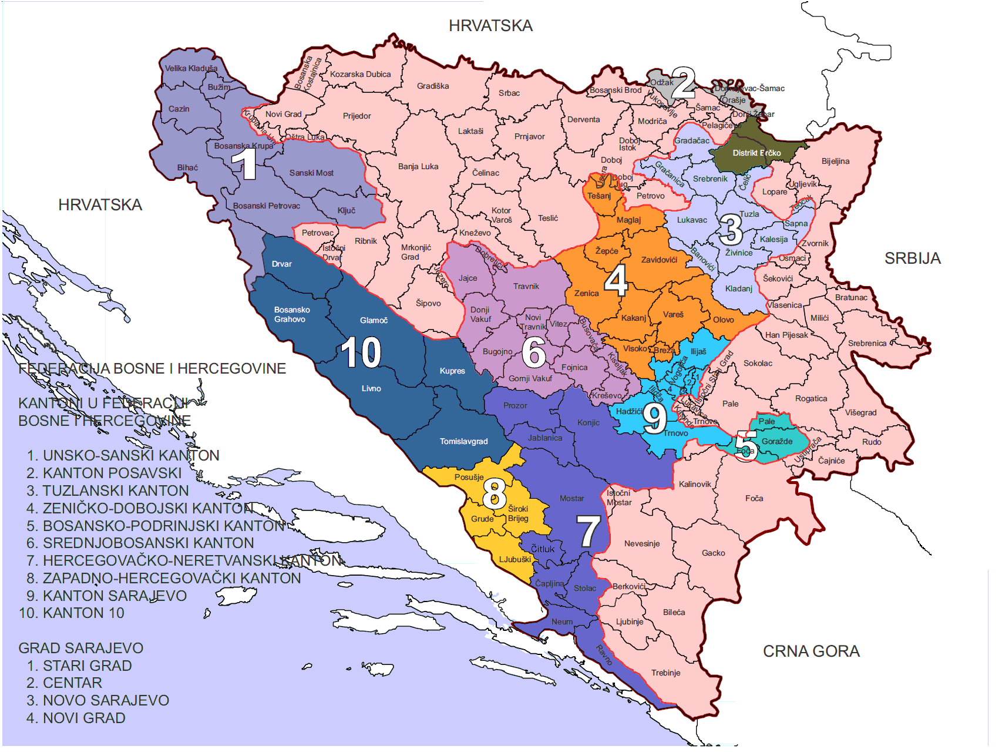
FEDERALNO MINISTARSTVO ZDRAVSTVA
ZAVOD ZA JAVNO ZDRAVSTO FBIH
Služba za zdravstvenu statistiku
KANTONALNI ZAVODI ZA JAVNO ZDRAVSTVO
10
Zdravstvene ustanove

Slide 3
OSNOVNA MEDICINSKA DOKUMENTACIJA

Slide 4
Zakonske uredbe:
Zakon o zdravstvenoj zaštiti FBiH (Sl. Novine FBiH br. 46/10)
Zakon o evidencijama u oblasti zdravstva (Sl.novine FBiH 37/12)

Slide 5
Zakonske uredbe
Pravilnik o obliku i sadržaju osnovne medicinske dokumentacije
Pravilnik o obliku, sadržaju i načinu vođenja individualnih izvještajnih obrazaca i drugih pomoćnih obrazaca za vođenje evidencija kao i drugim pitanjima od značaja za individualne izvještajne obrasce i druge pomoćne obrasce
Pravilnik o načinu i rokovima dostavljanja i obliku i formi zbirnih izvještajnih obrazaca

Slide 6
Medicinska dokumentacija
Medicinska dokumentacija podrazumijeva strukturirane zapise kojim se potkrijepljuju određene tvrdnje prikupljene i osigurane u postupku provođenja zdravstvene zaštite
Medicinska dokumentacija se vodi u pisanoj i elektronskoj formi

Slide 7
Osnovna medicinska dokumentacija koju koriste zdravstvene ustanove, nosioci privatne prakse, zdravstveni radnici i zdravstveni saradnici prilikom pružanja zdravstvene zaštite predstavlja osnovni izvor podataka za evidencije i osnov je za upis određenih činjenica u evidencije
Osnovna medicinska dokumentacija sadrži podatke o:
pojedincu (JMBG, prezime, ime, ime roditelja, bračno stanje, obrazovanje, zanimanje, adresa stalnog prebivališta, općina, zaposlenje, osiguranje, datum smrti),

Slide 8
b) zdravstvenoj zaštiti (datum posjete, lična, socijalna i porodična anamneza, dijagnoza i prognoza bolesti, terapija i druge poduzete medicinske mjere, pacijentov pristanak na predloženu medicinsku mjeru, dostavljene pisane informacije o pacijentovom stanju, plan zdravstvene njege, planirane posjete, upućivanje u druge zdravstvene ustanove, razlog privremene spriječenosti za rad, uzrok smrti, identifikacija doktora medicine i dr.),
c) njezi i drugim pridruženim aktivnostima (njega, ishrana i sl.),
d) druge podatke o zdravstvenoj zaštiti (nalazi, izjave, mišljenja i druga dokumenta).

Slide 9
ZDRAVSTVENI KARTON PACIJENTA
Zdravstveni karton pacijenata u porodičnoj medicini
Zdravstveni karton medicine rada
Zdravstveni karton predškolskog djeteta
Zdravstveni karton školskog djeteta
Zdravstveni karton studenata
Zdravstveni karton žene
Stomatološki karton
Karton korisnika centra za mentalno zdravlje
Podrazumijeva strukturirane zapise kojim se potkrijepljuju određene tvrdnje prikupljene i osigurane u postupku provođenja zdravstvene zaštite
Zdravstveni karton pacijenta je osnovna medicinska dokumentacija koja se otvara za svakog pacijenta prilikom prve posjete zdravstvenoj ustanovi primarnog nivoa zdravstvene zaštite, odnosno privatnoj praksi

Slide 10
PROTOKOL BOLESNIKA
Protokol bolesnika je osnovna medicinska dokumentacija koja se ustanovljava u zdravstvenim ustanovama i kod nosioca privatne prakse kod pružanja zdravstvenih usluga i poduzimanja medicinskih mjera kada se za pacijenta ne otvara zdravstveni karton i to:
za korisnike koji zdravstvenu uslugu traže u mjestima koja nisu njihova mjesta prebivališta (protokol prolaznika),
prilikom pružanja medicinskih intervencija pacijentima u zdravstvenim ustanovama (davanje injekcije, previjanje, mala hirurgija i dr.) (protokol intervencija),
u hitnoj medicinskoj pomoći,
u specijalističko-konsultativnim službama,
u dijagnostičkim službama,
u svim bolnicama i stacionarima za primljene ležeće bolesnike,
prilikom kućnih posjeta zdravstvenih radnika,
u slučaju pregleda lica u svrhu izdavanja liječničkih uvjerenja,
prilikom operativnih zahvata pacijenata.
Ovlašteni doktor medicine dužan je u protokol unijeti podatke o utvrđenoj dijagnozi, propisanu terapiju i podatke o upućivanju pacijenta na dijagnostičku pretragu i/ili stacionarno bolničko liječenje. Isto se odnosi i na protokol bolesnika kojima je pružena stomatološka usluga i koji popunjava ovlašteni doktor stomatologije.

Slide 11
Matična knjiga lica smještenih u bolničkoj zdravstvenoj ustanovi
Matična knjiga lica smještenih u bolničkoj zdravstvenoj ustanovi predstavlja osnovnu medicinsku dokumentaciju koju obavezno vode bolničke zdravstvene ustanove za pacijente koji se nalaze na liječenju, rehabilitaciji ili porođaju. Matična knjiga lica smještenih u bolničkoj zdravstvenoj ustanovi se formira na osnovu matičnih listova.

Slide 12
Historija bolesti
Historija bolesti je osnovna medicinska dokumentacija koja se vodi u svim bolničkim zdravstvenim ustanovama za pacijente liječene u toj zdravstvenoj ustanovi. U historiju bolesti obavezno se evidentiraju podaci o bolesti, početku i uzroku bolesti, načinu, trajanju i ishodu liječenja pacijenta.

Slide 13
Temperaturno-terapijsko-dijetetska lista
Temperaturno-terapijsko-dijetetska lista je osnovna medicinska dokumentacija koju vode bolničke zdravstvene ustanove za svakog pacijenta koji se liječi u toj zdravstvenoj ustanovi. U temperaturno-terapijsko-dijetetskoj listi obavezno se evidentiraju vitalni parametri pacijenta (krvni pritisak, puls, tjelesna temperatura itd.), terapija koja se daje i podaci o ishrani.

Slide 14
Lista anestezije
List anestezije je osnovna medicinska dokumentacija koja se vodi kod svih pacijenata koji su primili anesteziju u zdravstvenoj ustanovi. List anestezije mora da sadrži najmanje podatke o vrsti i količini anestetika, vremenu trajanja i toku anestezije koju isključivo popunjava ovlašteni doktor medicine specijalista anestezije i reanimacije u zdravstvenoj ustanovi.

Slide 15
Otpusno pismo
Otpusno pismo je osnovna medicinska dokumentacija koju izdaje bolnička zdravstvena ustanova pacijentu u kojoj je okončano pacijentovo liječenje. U otpusnom pismu evidentiraju se otpusne dijagnoze, svi postupci i terapija primjenjivana prilikom liječenja i preporuka za daljnji tretman koju sačinjava ovlašteni doktor medicine u bolničkoj zdravstvenoj ustanovi.

Slide 16
Lista kliničkog puta pacijenta
Lista kliničkog puta pacijenata je medicinska dokumentacija koju vodi zdravstvena ustanova koja ima za cilj praćenje toka liječenja pacijenata. Lista se vodi u skladu sa prihvaćenim kliničkim protokolima za svaku bolest od ovlaštenog doktora medicine, odnosno ovlaštenog doktora stomatologije.
Klinički putevi (KP) su osnovna medicinska dokumentacija, odnosno po definiciji EPA (European Pathway Association) metodologija za zajedničko odlučivanje i organizaciju zaštite koja se može predvidjeti - za dobro definisanu grupu pacijenata tokom jednog dobro definisanog perioda. Klinički put se otvara za dogovoreno stanje, oboljenje, simptom, tretman, proceduru, uslugu, problem ili za kombinacije navedenih grupa i može biti samo dio medicinske dokumentacije ili pak cijela medicinska dokumentacija.

Slide 17
Karton zdravstvene njege
Ovaj karton se otvara za sve pacijente koji se liječe na svim nivoima zdravstvene zaštite.

Slide 18
KARTON POLIVALENTNE PATRONAŽE
Kartoni se otvaraju za svakog korisnika usluga patronaže prema populacionoj skupini ili vrsti oboljenja kojima se te usluge pružaju.

Slide 19
Karton akušerske njege
Ovaj karton se otvara za svaku porodilju na svim nivoima zdravstvene zaštite.

Slide 20
KNJIGE

Slide 21
INDIVIDUALNI OBRASCI

Slide 22
Individualni izvještajni obrasci i pomoćni obrasci za vođenje evidencija podrazumijevaju pisane dokaze, tvrdnje i nalaze koji se primjenjuju u postupku provođenja zdravstvene zaštite i predstavljaju osnovu za upis podataka u evidencije.
Individualni izvještajni obrasci i pomoćni obrasci za vođenje evidencija popunjavaju se i dostavljaju po utvrđenoj metodologiji za određene pojave koje se prate u sektoru zdravstva

Slide 23
1. Bolesničko-statistički list; ONKO i PSIHIJATRIJSKI tip
2. Prijave:
a) Prijava oboljenja - smrti od zaraznih bolesti,
b) Prijava oboljelog od HIV/AIDS-a,
c) Prijava oboljelog djeteta od HIV/AIDS-a,
d) Prijava smrti oboljelog od HIV/AIDS-a,
e) Prijava o tuberkulozi,
f) Prijava bolničke infekcije,
g) Prijava/odjava epidemije zaraznih bolesti,
h) Prijava postvakcinalne komplikacije,
i) Prijava porođaja,
j) Prijava prekida trudnoće,
k) Prijava nesreće/povrede na poslu,
l) Prijava o profesionalnoj bolesti

Slide 24
m) Prijava privremene spriječenosti za rad,
n) Prijava povrede u sabraćaju,
o) Prijava oboljelog od maligne neoplazme,
p) Prijava oboljelog od šećerne bolesti,
q) Prijava oboljelog od hronične bubrežne insuficijencije,
r) Prijava kongenitalne malformacije,
s) Prijava oboljelog od hroničnih psihoza,
t) Prijava liječenih ovisnika od psihoaktivnih supstanci

Slide 25
Pomoćni obrasci
3. recepti;
4. uputnica specijalisti, nalaz i mišljenje;
5. uputnica u bolnicu;
6. uputnica u laboratoriju;
7. laboratorijski nalaz;
8. ljekarsko uvjerenje;
9. sanitarna knjižica;
10. zdravstvena knjižica.

Slide 26
Bolesničko statistički list Popunjava se za jednu hospitalizaciju bez obzira na broj odjela na kojima je pacijent boravio tokom navedenog boravka u istoj bolnici

Slide 33
Prijava povrede u saobraćaju

Slide 34
Prijava oboljelog od maligne neoplazme Prijava se popunjava samo JEDANPUT pri utvrđenoj konačnoj dijagnozi

Slide 36
Prijava oboljelog od hronične bubrežne insuficijencije

Slide 37
Prijava kongenitalne malformacije

Slide 38
Prijava oboljelog od hronične psihoze

Slide 40
POMOĆNI OBRASCI

Slide 43
Registar u zdravstvenom sistemu
Registar predstavlja longitudinalnu i kontinuiranu zbirku podataka, koji je definiran i organiziran sistem za sakupljanje, čuvanje, obradu, analizu i korištenje podataka o određenoj bolesti, grupi bolesti i drugog stanja vezanog uz zdravlje na nivou cijele populacije ili sistem za sakupljanje, čuvanje, obradu, analizu i korištenje podataka iz zdravstvenog sistema o kadrovskim i drugim kapacitetima u sektoru zdravstva

Slide 44
Čemu služi registar oboljelih?
Uloga registra je da omogući:
Izračunavanje incidencije (učestalosti) bolesti od većeg socijalno-medicinskog značaja (po uzrastu, polu, mjestu oboljevanja, dijagnozi oboljenja itd);
Kontinuirano praćenje učestalosti tokom vremena;
Analizu stopa preživljavanja pacijenata sa određenim bolestima;
Izračunavanje izgubljenih godina života (years of life lost, YLL) i godina života sa invaliditetom (years of life with disability, YLD) i
Utvrđivanje direktnih i indirektnih troškova liječenja oboljelih od bolesti od većeg socijalno-medicinskog značaja (nastalih zbog privremene ili trajne onesposobljenosti ili prijevremene smrti

Slide 45
Ovakav način posmatranja i praćenja oboljenja je veoma značajan, jer obezbjeđuje
Stručni pristup u planiranju zdravstvene zaštite (opreme, kadrova, rano otkrivanje, skrining, prostora za dijagnostiku, liječenje i rehabilitaciju oboljelih od bolesti od većeg socio-medicinskog značaja);
Izradu programa prevencije i preventivnih strategija (informisanje javnosti, zdravstvena edukacija, rano otkrivanje, skrining, smanjivanja komplikacija kod bolesti);
Evaluaciju sprovedenih preventivnih mera;
Formulisanje zdravstvene politike i unaprjeđenje organizacije zdravstvene zaštite oboljelih od određenih bolesti;
Procjenu opterećenja društva bolestima od većeg socio-medicinskog značaja;
Polaznu osnovu za epidemiološka i klinička istraživanja.

Slide 46
Registri od interesa za FBiH
Malignih neoplazmi
Šećerne bolesti
Kongenitalnih malformacija
Hroničnih psihoza
Liječenih ovisnika
Hronične bubrežne insuficijencije

